Slide 1
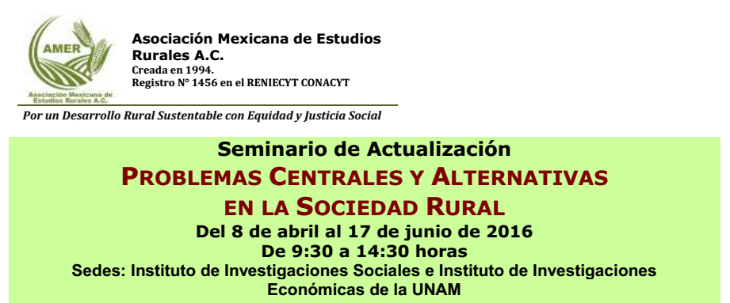
Los derechos colectivos de los pueblos indígenas en México frente al libre comercio
Dr. Emanuel Gómez Martínez, Universidad Autónoma Chapingo, sede Chiapas
Ciudad de México, a 15 de abril de 2016.

Slide 2
Perfil económico de los países latinoamericanos socios del Acuerdo Transpacífico (TPP)
Chile
México
Perú

Slide 3
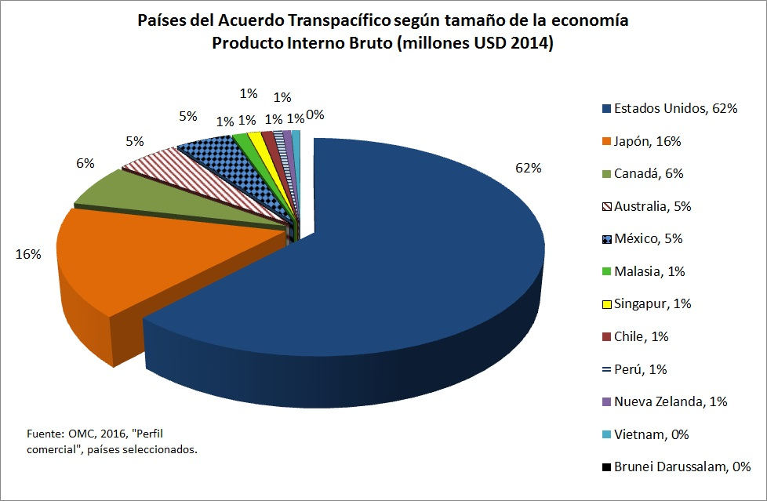
Tres categorías de países según el tamaño de su economía
1. País hegemónico: Estados Unidos (62% del PIB del bloque TPP)
2. Segundo epicentro: Japón, Canadá, Australia y México (5 a 16% del PIB)
3. Países periféricos: Malasia y Singapur , Chile, Perú, Nueva Zelanda, Vietnam y Brunei Darussalam (1% cada uno o menos).

Slide 4
Perfil económico de los países latinoamericanos socios del TPP
Sin embargo, si clasificáramos los países por el comercio per cápita, esto es, el acceso de cada poblador a los valores generados por el comercio, entonces México descendería varios lugares para ubicarse junto a Perú y Chile.
País | Población total (miles, 2014) | Producto Interno Bruto (millones USD 2014) | Comercio per capita (USD, 2012-2014)
México | 123,799 | 1’282,720 | 6,672
Chile | 17,773 | 258,062 | 10,028
Perú | 30,769 | 202,903 | 3,162
TOTAL | 172,341 | 1’743,685 | Promedio: $6,621
Fuente: OMC, 2016, Perfil comercial de países seleccionados. En línea: https://www.wto.org/english/tratop_e/region_e/rta_participation_map_e.htm/ Recuperado el 24/03/2016

Slide 5
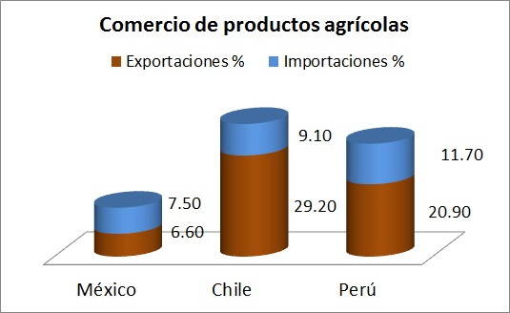
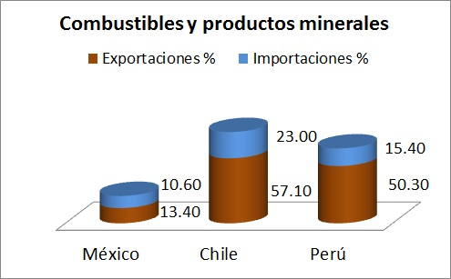
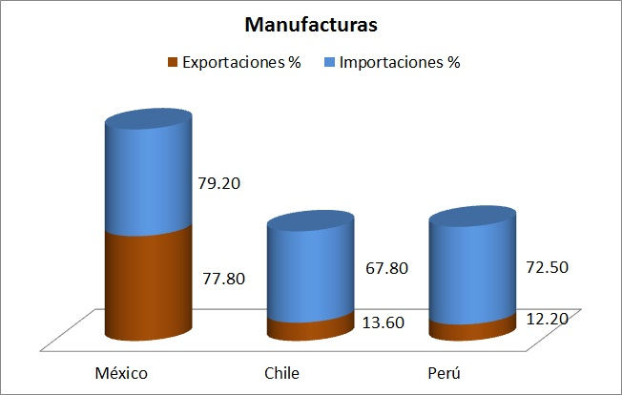
Especialización de las economías
Respecto a las especializaciones económicas de cada país, México se ha especializado en manufacturas y se ha alejado de su vocación agrícola, pecuaria y forestal y depende de las importaciones agropecuarias para satisfacer su demanda de alimentos para consumo humano, animal o industrial. No así en los casos de Chile y Perú, que aún mantienen importantes flujos de exportación de productos agrícolas y son pocos los productos importados.

Slide 6
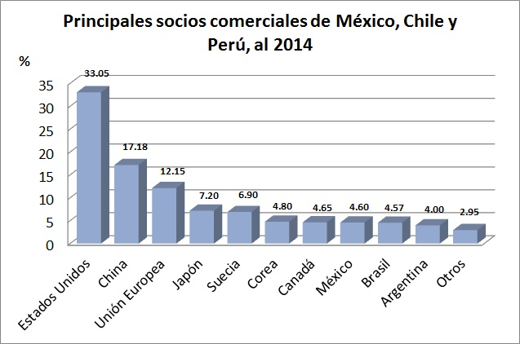
Chile, México y Perú mantienen tratados comerciales entre sí y tratados bilaterales con Estados Unidos, Canadá, Japón y otras potencias no incluidas en el TPP como la Unión Europea, China, así como con economías latinoamericanas entre las que destacan Brasil, Argentina y el Mercosur.
De tal manera que no parece relevante suscribir otro tratado comercial, lo más importante debería ser hacer una evaluación independiente, que permita revisar los resultados de la aplicación de los tratados comerciales y renegociar algunas cláusulas, destacadamente las que tienen que ver con políticas de control de precios, inflación y salarios.

Slide 7
Por ejemplo, en materia de patentes registradas como propiedad industrial, entre el 87% y el 97% de los registros están a nombre de personas o empresas que no son residentes en México, Chile o Perú, pero que tienen interés de registrarse en esos países para tener acceso a los mercados.
Es decir que en estos países el sistema de patentes no es atractivo para los residentes, el caso de Perú es sintomático: solamente dos residentes han registrado patentes.
 | Patentes registradas como propiedad industrial
País | Residentes | % | No residentes | % | Total
México | 312 | 3 | 10,056 | 97 | 10,368
Chile | 119 | 13 | 779 | 87 | 898
Perú | 2 | 0.7 | 285 | 99 | 287
TOTAL | 433 | 3.7 | 11120 | 96 | 11553
Fuente: OMC, 2016, Perfil comercial de países seleccionados. En línea: https://www.wto.org/english/tratop_e/region_e/rta_participation_map_e.htm/ Recuperado el 24/03/2016

Slide 8
En materia de marcas registradas por país, es una situación semejante:
En Madrid, España, está la oficina de registro internacional de marcas, y ninguno de los tres países registra sus marcas en esa oficina, entonces la posibilidad de participar en el comercio internacional es limitada.
Marcas registradas por país
País | Residentes directos | No residentes directos | Madrid | Total
México | 55,086 | 22,700 | Sin datos (OMC) | 81,985
Chile | 14,221 | 7,947 | - | 22,168
Perú | 11,308 | 7,223 | - | 18,531
TOTAL | 80,615 | 37,870 | - | 122,684
Fuente: OMC, 2016, Perfil comercial de países seleccionados. En línea: https://www.wto.org/english/tratop_e/region_e/rta_participation_map_e.htm/ Recuperado el 24/03/2016

Slide 9
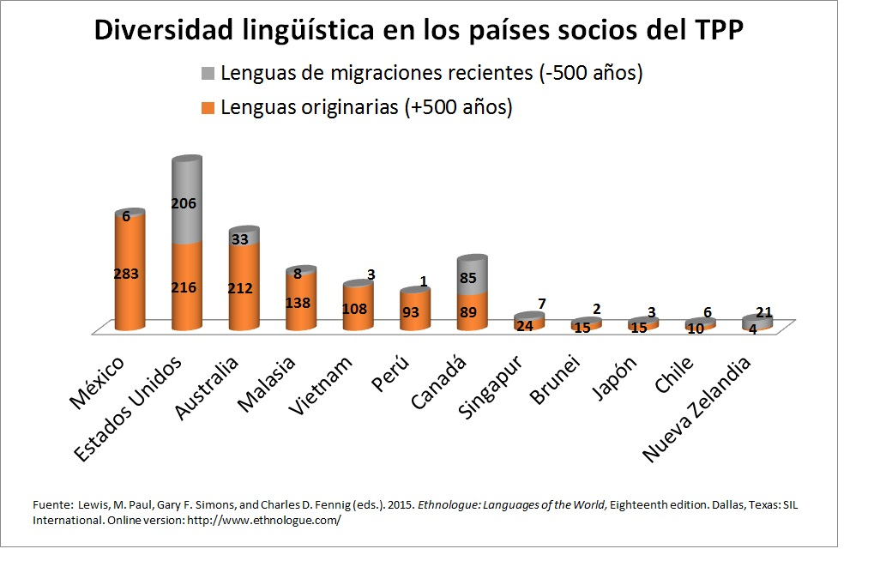
II. Diversidad biológica y cultural

Slide 10
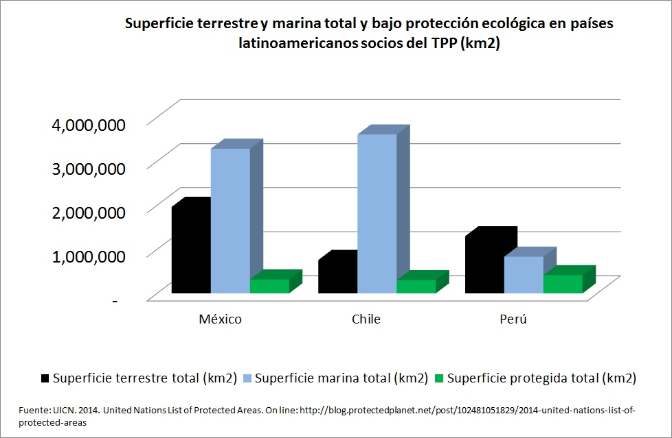
En materia de medio ambiente
En el Capítulo 20 del TPP, se prioriza el comercio sobre la protección ambiental: “ninguna Parte fallará en la aplicación efectiva de sus leyes ambientales a través de un curso de acción o inacción sostenido o recurrente de una manera que afecte el comercio o la inversión entre las Partes…”

Slide 11
Agenda de implementación del TPP en materia de biodiversidad, semillas nativas y propiedad intelectual
En el caso del Acta UPOV, Chile y México aún se encuentran adheridos a la versión de 1978, que si bien obliga a los estados a registrar las variedades vegetales como son las semillas, permite registrarlas como de uso común; en cambio, el régimen en Perú está normado por el Acta UPOV 1991, que otorga derechos exclusivos a los obtentores de las variedades mejoradas y restringe el acceso de los campesinos a las semillas.
En la agenda de implementación del TPP se compromete a los países a cambiar al régimen UPOV 1991, lo que pondría serios límites a los campesinos para acceder y reproducir las semillas para la agricultura y la alimentación.
En el caso del tratado de Budapest, México, Perú y Chile son países parte desde 2001, 2009 y 2011, respectivamente, por lo que ya han facilitado el depósito de microorganismos para fines de patentes.
Estos convenios internacionales son un marco de registro de variedades, biodiversidad y microorganismos que facilita las patentes y representan un sistema de exclusividad en el acceso a los recursos genéticos, lo que vulnera el derecho de los pueblos indígenas, campesinos y de la sociedad en general al acceso, uso y disfrute de la biodiversidad.

Slide 12
Convenios internacionales en materia de derechos indígenas suscritos por los países socios del TPP
El Pacto Internacional de Derechos Económicos Sociales, Culturales (PIDESC) ha sido firmado y ratificado por nueve de los doce países del TPP, quedando pendiente que lo firmen Brunei, Singapur y Malasia.
Declaración de la ONU sobre derechos indígenas: Todos los países
Convenio 169 de la OIT: Sólo Chile, México y Perú

Slide 13
Salvaguardas (excepciones) negociadas por los gobiernos latinoamericanos en materia de derechos indígenas
Los países del TPP acordaron una lista de excepciones (“medidas disconformes”) establecidas en el Artículo 9.12 del Capítulo 9 (Inversión) y el Articulo 10.7 del Capítulo 10 (Comercio Transfronterizo de Servicios) que fueron identificadas en uno de sus dos anexos por cada una de las Partes.
en el caso de Chile, sus negociadores establecieron una salvaguarda al capítulo de inversiones en la que se señala que el Estado de este país “se reserva a adoptar o mantener cualquiera medida conforme a los derechos o preferencias de los pueblos indígenas”

Slide 14
En el caso de México, en el Anexo I de medidas disconformes, el gobierno estableció salvaguardas al capítulo de inversión Artículo 9.4, dedicado al comercio transfronterizo de servicios; al Artículo 10.3 y al Artículo 10.6 de comercio transfronterizo de servicios. En dicho anexo se restringe la participación de los inversionistas extranjeros en telecomunicaciones, limitándolos hasta en un 49% en las acciones para la concesión de estaciones de radio y televisión.
En la misma salvaguarda se establece que los pueblos y comunidades indígenas mantendrán vigentes los derechos de utilizar estos medios para la promoción de su cultura, lengua y otros elementos de sus identidades, siguiendo principios de igualdad de género. Además, se subraya que el Estado garantizará que la radiodifusión promueva los valores de la identidad nacional, valores artísticos locales y expresiones de la cultura mexicana con toda su diversidad.
En el Anexo II, el capítulo 4 se mencionan los derechos de las minorías, y se reserva el derecho del Estado de adoptar o mantener cualquier medida relacionada con los derechos de las minorías o de los grupos sociales en desventaja, y se vincula esta reserva con lo que establece el artículo 4 de la Constitución, en el que se reconocen los derechos de los pueblos indígenas a la reproducción de la lengua, a la identidad y a la libre determinación.

Slide 15
Art. 4º Constitución Federal, México:
«Toda persona tiene derecho a un medio ambiente sano para su desarrollo y bienestar. El Estado garantizará el respeto a este derecho. El daño y deterioro ambiental generará responsabilidad para quien lo provoque en términos de lo dispuesto por la ley.
«Toda persona tiene derecho al acceso, disposición y saneamiento de agua para consumo personal y doméstico en forma suficiente, salubre, aceptable y asequible. El Estado garantizará este derecho y la ley definirá las bases, apoyos y modalidades para el acceso y uso equitativo y sustentable de los recursos hídricos, estableciendo la participación de la Federación, las entidades federativas y los municipios, así
como la participación de la ciudadanía para la consecución de dichos fines.»
Perú en su lista de excepciones incluye los “asuntos relacionados con Comunidades Indígenas, Campesinas, Nativas y Minorías” donde describe que:
El Perú se reserva el derecho de adoptar o mantener cualquier medida que otorgue derechos o preferencias a minorías social o económicamente desfavorecidas y a grupos étnicos. Para efectos de esta entrada, “grupos étnicos” significa comunidades indígenas, nativas y comunidades campesinas.

Slide 16
CONCLUSIONES
A veinte años de entrar en vigor el Tratado de Libre Comercio entre México, Estados Unidos y Canadá, el modelo de acuerdo comercial se ha replicado en otros tratados, el Acuerdo Transpacífico (2016) pretende inaugurar un nuevo ciclo de acuerdos comerciales de nueva generación, en los que se incluye la liberalización de mercancías, servicios y derechos para las empresas.
De los 12 países socios del TPP, según los datos del PIB, Estados Unidos representa el 62% de la economía; por lo que es una economía hegemónica, y los otros once países resultan ser periféricos en dos ordenes. Podemos ubicar un segundo epicentro con Japón, Canadá, Australia y México (5 a 16% del PIB) y en un tercer grupo de países periféricos estarían Malasia, Singapur, Chile, Perú, Nueva Zelanda, Vietnam y Brunei Darussalam (1% cada uno o menos).
Sin embargo, si clasificáramos los países según el comercio per cápita, México en realidad se encuentra junto con Chile y Perú

Slide 17
En el caso de América Latina, Chile, México y Perú son países que tienen acuerdos comerciales entre sí, constituyen el bloque Alianza del Pacífico junto con Colombia país excluido en el TPP.
Los principales socios de Chile, México y Perú son Estados Unidos, Canadá, Japón y países excluidos del TPP como China, Unión Europea, Brasil y Argentina. Es decir que no hace falta firmar un acuerdo comercial más, de hecho, lo más pertinente sería revisar los resultados de estos acuerdos comerciales, particularmente en los capítulos agropecuarios, incluir cláusulas de derechos laborales y eliminar las barreras para la movilidad de personas.
Veinte años después de este ciclo de tratados comerciales, los países se han especializado. México está dejando de ser un país productor de alimentos para ser un importador neto, especializado en manufacturas. Es posible que Chile y Perú sigan el ejemplo de México y dejen de producir alimentos para ser grandes fábricas mercantiles.
En la división internacional del trabajo, Latinoamérica se ha convertido en un gran proveedor de materias primas para China: minerales y productos pre-manufacturados para su termino en fábricas de China y su posterior re-introducción a América Latina a través de México, desde donde se re-exportan a Estados Unidos y Europa.

Slide 18
En materia de patentes y marcas registradas en Chile, México y Perú, en realidad los que están aprovechando los sistemas de registro son personas o empresas no residentes, es decir, empresas con domicilio en otro país que pretenden vender sus productos en nuestros países.
¿Qué posibilidades tienen los pueblos indígenas o las organizaciones campesinas de participar en estos ciclos comerciales internacionales? Prácticamente ninguna. Si consideramos los datos del último Censo Ejidal (INEGI, 2007), en México el 98% de la producción agrícola se encuentra en el primer eslabón de la economía, es decir, no tienen capacidad de participar en las llamadas cadenas de valor.
De los doce países socios del TPP, México es el que tiene mayor diversidad lingüística y cultural, con la existencia de 283 lenguas agrupadas en 63 grupos étnicos. Además, es un país de megadiversidad biológica. Sin embargo, en las cláusulas del TPP se da prioridad a las actividades comerciales sin restricciones, y las políticas de conservación ecológica quedan como secundarias o voluntarias.
En materia de patentes de la biodiversidad, en la agenda de implementación del TPP se establece el compromiso de todos los países de homologar su legislación de registro de variedades según el Acta UPOV 1991, que reconoce los derechos del obtentor por encima de los derechos de los campesinos a las semillas.

Slide 19
¿Qué instrumentos de derechos humanos tenemos que podamos utilizar?
Chile, México y Perú son parte del PIDESC, Convenio 169 OIT, CIDH y de la Declaración de la ONU sobre derechos de los pueblos indígenas.
Los otros países sólo han firmado la Declaración de la ONU sobre derechos indígenas, pero no han ratificado ni el PIDESC ni el C-169, mucho menos forman parte de la OEA-CIDH.
En México se puede recurrir al art. 2 de la Constitución que especifica que los tratados internacionales en materia de derechos humanos se encuentran en la misma jerarquía que la Constitución, es decir, que –en teoría–, los tratados comerciales deberían ser considerados inferiores a los derechos humanos.
Sin embargo, en el texto oficial del TPP, en el Anexo dedicado a las salvaguardas o exclusiones, los negociadores del gobierno mexicano no establecieron salvaguardas a partir de los derechos humanos.

Slide 20
Las salvaguardas que reconoció el gobierno mexicano tienen que ver solo con el artículo 4 de la Constitución, que establece que la igualdad ante la ley, los derechos a un medio ambiente sano y al agua.
Chile y Perú sí incluyeron salvaguardas con respecto a la aplicación del TPP con pueblos y comunidades indígenas. Respaldados en el C-169-OIT , los pueblos indígenas podrían exigir ante la CIDH un trato igual al que Chile y Perú da a los pueblos indígenas.
México únicamente incluyó salvaguardas que dan derecho a los pueblos indígenas de comunicarse en su lengua en los medios de comunicación.
Una última posibilidad sería que los pueblos indígenas expusieran la exclusión de la que son objeto por los acuerdos comerciales ante el Foro permanente de las Naciones Unidas sobre pueblos indígenas.
Las organizaciones de derechos humanos de Chile interpusieron ya una demanda ante la Asamblea general de la ONU por exclusión de los derechos colectivos de los pueblos indígenas. Los pueblos indígenas de México y Perú podrían explorar la posibilidad de adherirse a la demanda de los pueblos chilenos.

Slide 21
Es todo, por ahora….
Muchas gracias
Emanuel Gómez

